Slide 1
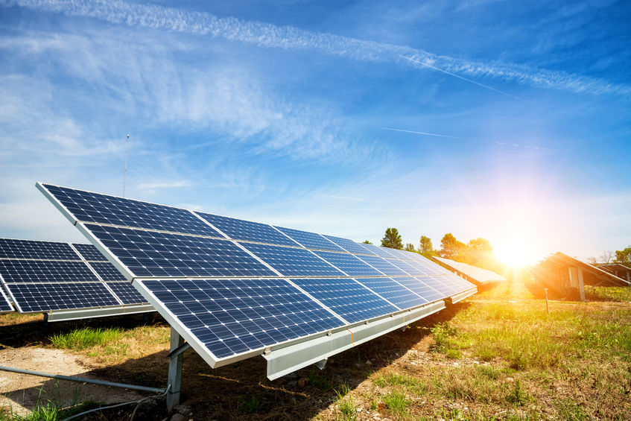
綠源科技股份有限公司
Green Source Technology
工程部週報
2026/09/21～2026/09/24

Slide 2
施工報告
F區配管進度 :100%
拉線進度 :99%
絕緣導通測試:100%
儀表安裝 :97%
儀表結線 :72%
總進度 :88.9%
案場協調項目 :
1.7月提供亞通管路組儀表無法安裝餘13處
2.9/17日亞通管路組提TIT(溫度傳訊器)餘30處
公司部門協調項目:無
窒礙難行項目 :無

Slide 3
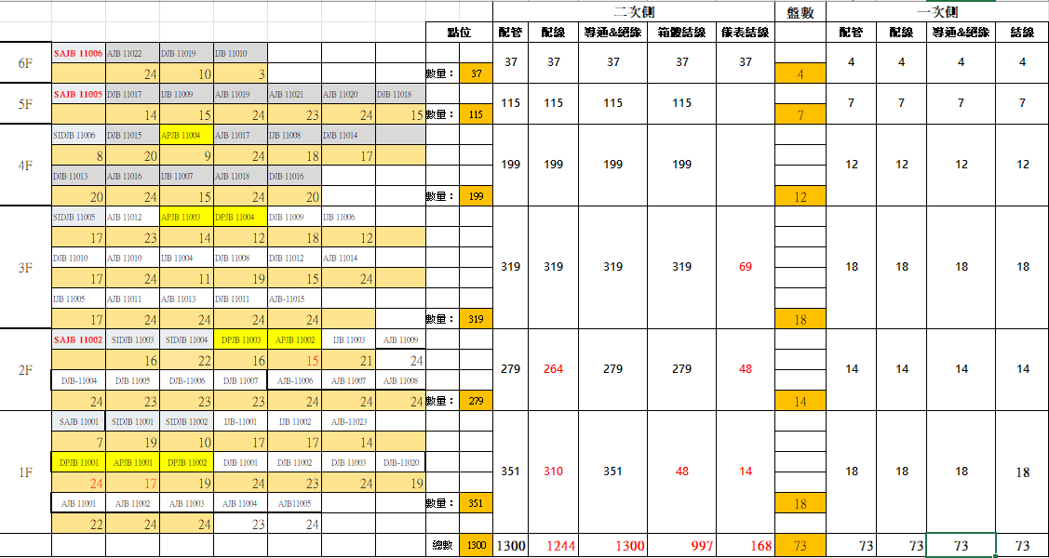
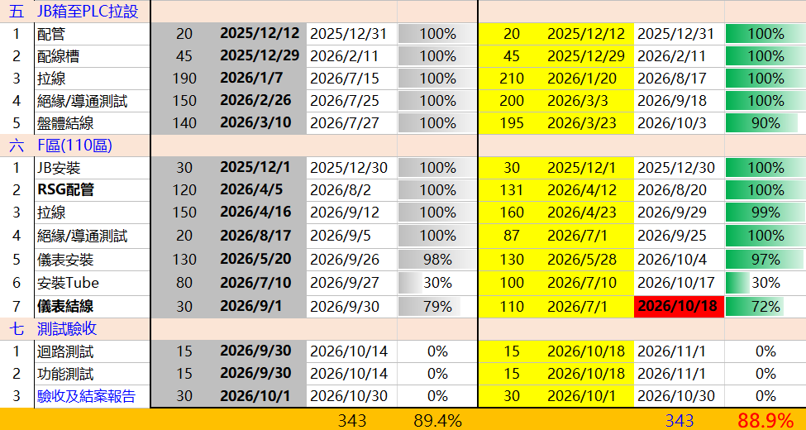


施工進度表

Slide 4
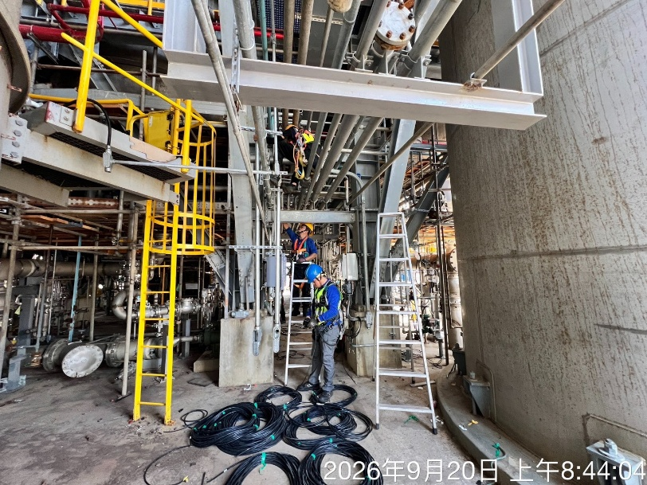
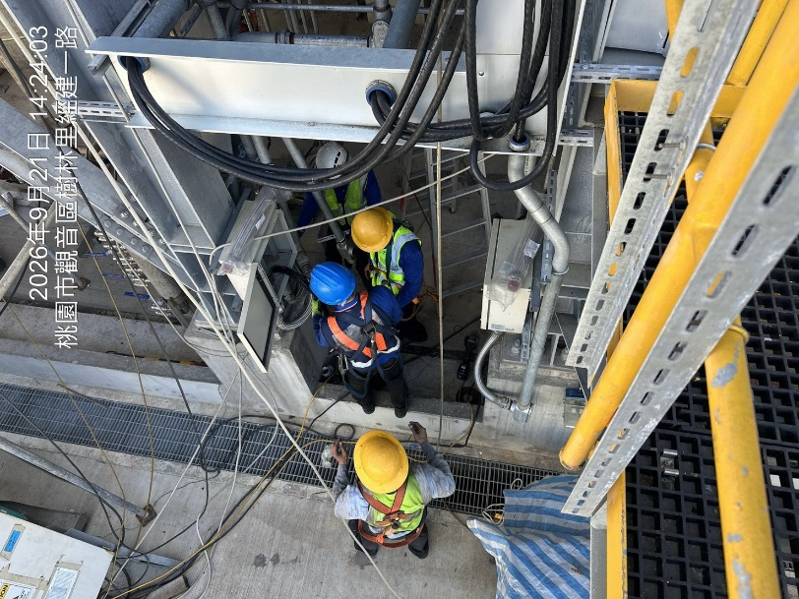
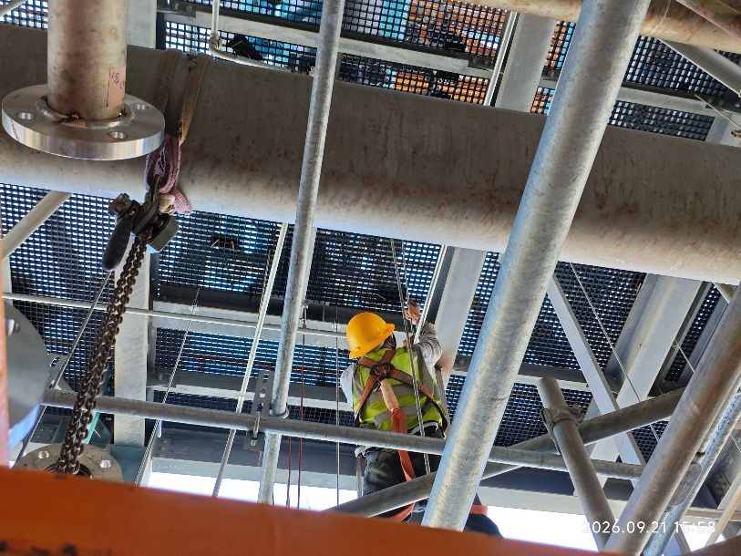
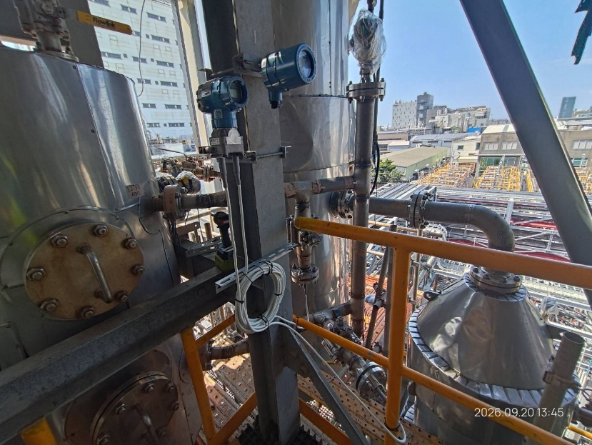
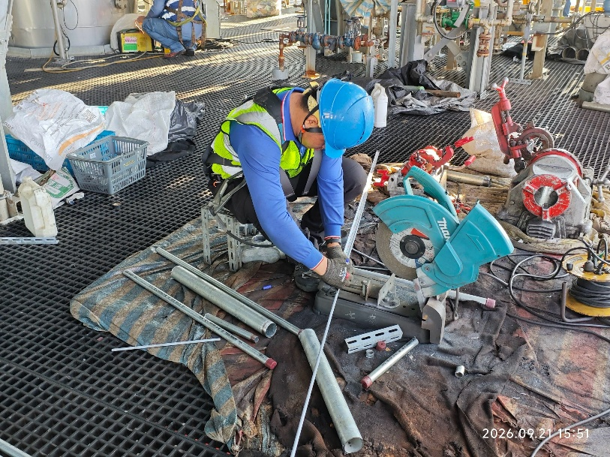
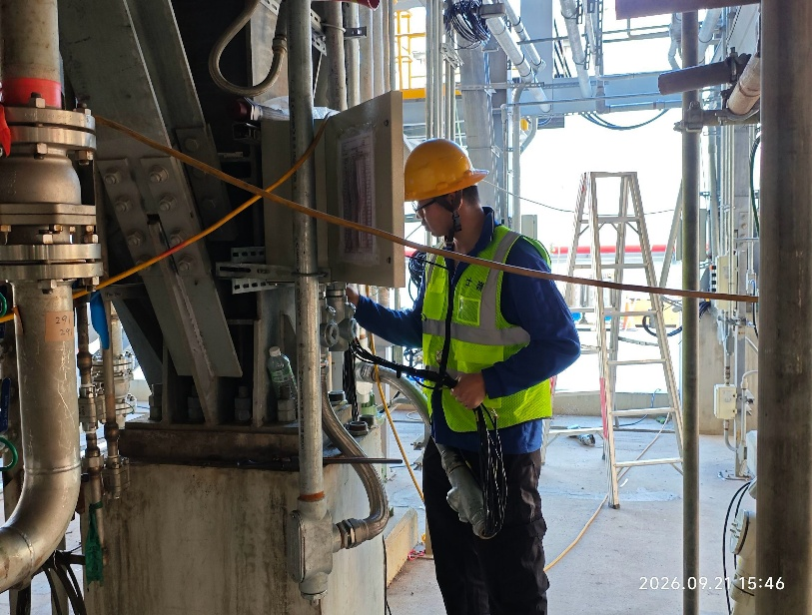
儀表安裝、配管工程

Slide 5
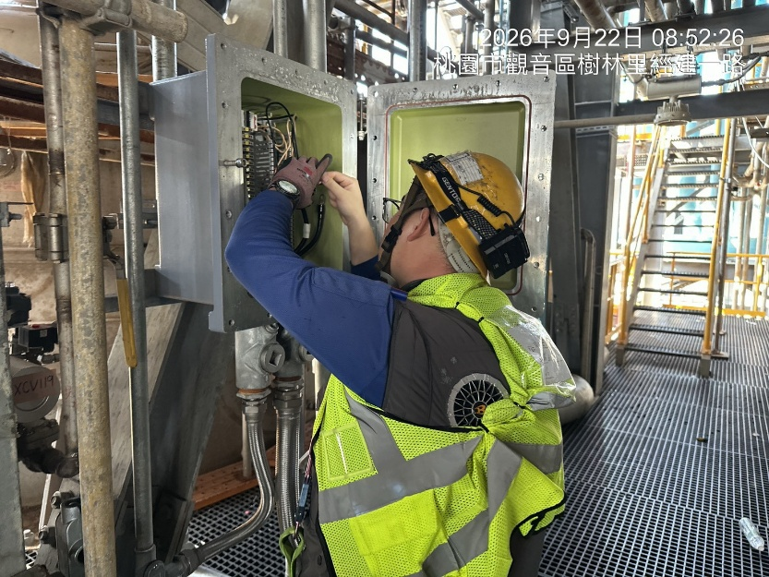
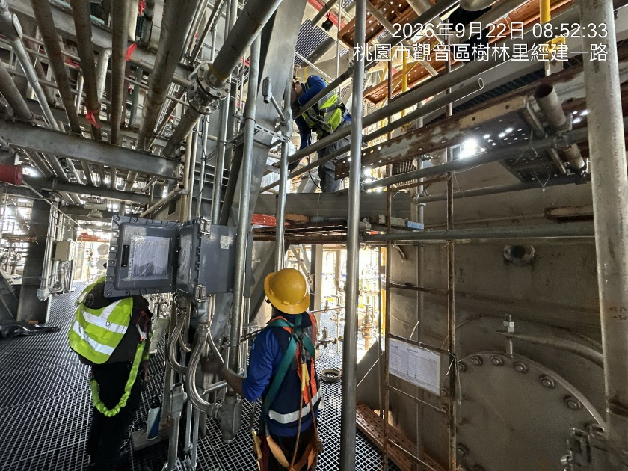
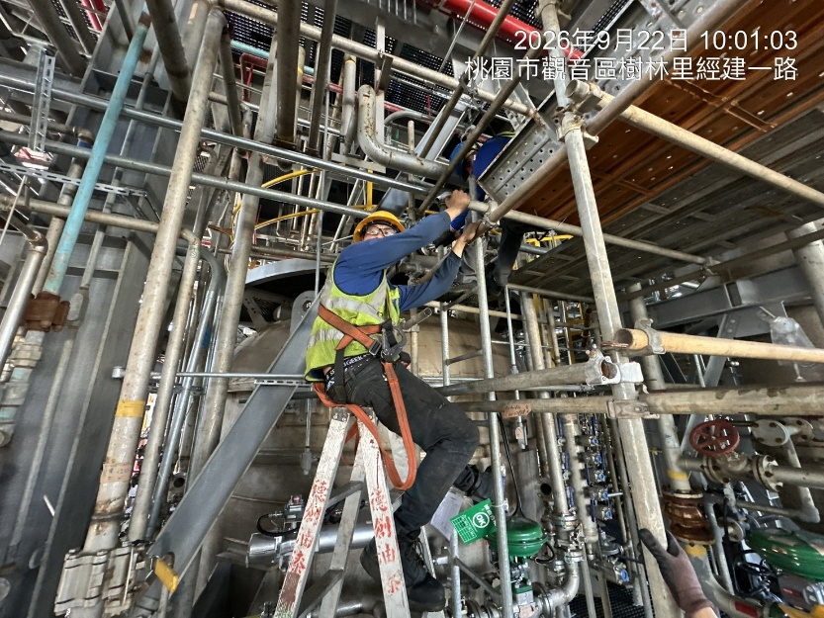
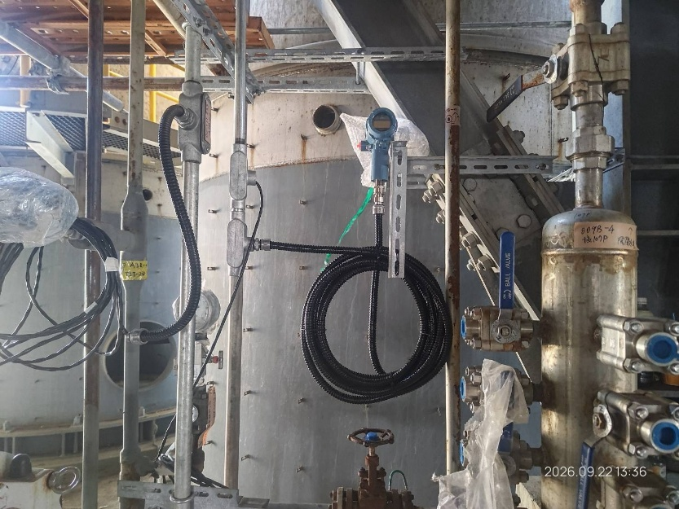
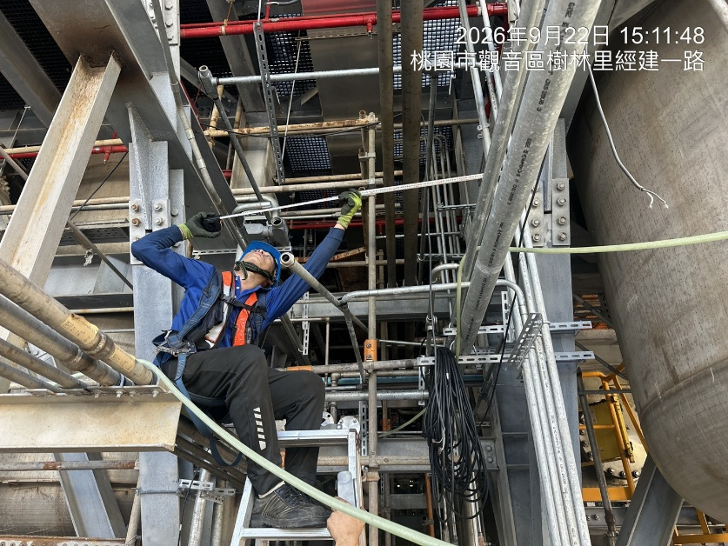
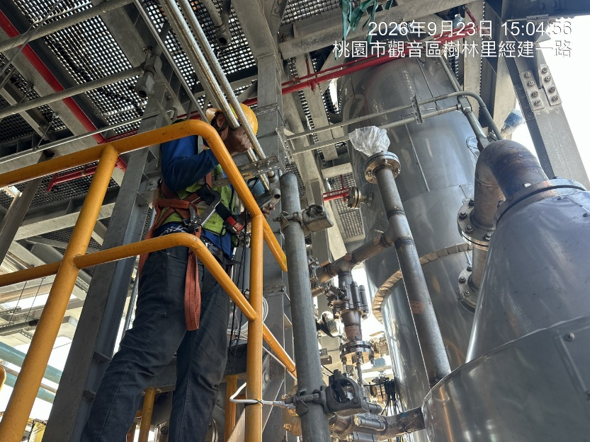
儀表安裝、配管工程

